Slide 1
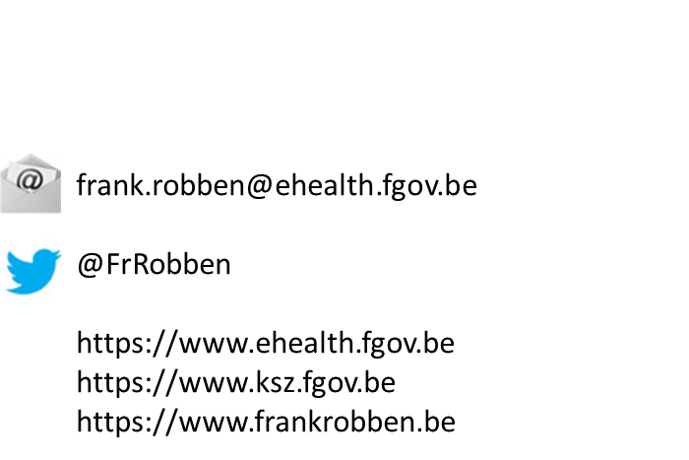
La plate-forme eHealth
Etat des lieux & perpectives
29/03/2021
Notes:
NL

Slide 2
Structure de l’exposé
Présentation de la plate-forme eHealth
  paysage de l’eSanté et architecture eSanté en Belgique
  quelques chiffres
  objectifs, missions & services
  gouvernance
Roadmap eSanté 3.0
  présentation
  aperçu de quelques projets en cours
Aperçu des réalisations et projets dans le cadre de la crise COVID-19
  HealthData - banque de données COVID-19 Test Results
  tracing, call center & Coronalert
  Passenger Locator Form (PLF)
  COVID-19 Test Prescription & Consultation
  eHealthCreaBis
  système central de réservation des prélèvements
  enregistrement et traitement des données relatives aux vaccinations
  dashboard COVID-19

Slide 3
















Aperçu du paysage de la santé en ligne en Belgique
Sources authentiques

Slide 4








Architecture de base
Patients, prestataire de soins
et établissements de soins
Portail Health
Logiciel prestataire de soins
Utilisateurs
Logiciel établissement de soins
SVA
Site INAMI
SVA
Portail eSanté
MyCareNet
SVA
SVA
SVA
Services de base
plate-forme eHealth
Réseau
Fournisseurs
SAV
SAV
SAV
SAV
SAV
SAV
Notes:
4
4

Slide 5










Quelques chiffres
>86,4%
des citoyens belges ont donné
leur consentement pour le partage de données
+97%
des médecins généralistes utilisent
les outils de santé en ligne
620 millions
messages/an
via eHealthBox
Prescriptions électroniques
19 millions/mois
18.000.000.000
de transactions électroniques
3,9 millions
de patients belges disposent d’un dossier de santé électronique dans un coffre-fort de santé
29.019
4.800
  215 millions
  de documents électroniques disponibles auprès des hôpitaux et des laboratoires cliniques

Slide 6
Objectifs de la plate-forme eHealth
Comment ?
  à l'aide d’une prestation de services et d'un échange d’informations électroniques mutuels bien organisés entre tous les acteurs des soins de santé
  tout en offrant les garanties utiles au niveau de la sécurité de l’information, de la protection de la vie privée et du secret professionnel
Dans quel objectif ?
  optimaliser la qualité et la continuité des prestations de soins de santé
  optimaliser la sécurité du patient
  simplifier les formalités administratives pour tous les acteurs des soins de santé
  offrir un soutien optimal à la politique des soins de santé

Slide 7
10 Missions
Développer une vision et une stratégie en matière de santé en ligne
Organiser la collaboration avec d’autres instances publiques chargées de la coordination de la prestation de services électronique
Etre le moteur des changements nécessaires en vue de l'exécution de la vision et de la stratégie en matière de santé en ligne
Déterminer des normes, standards, spécifications fonctionnels et techniques ainsi qu'une architecture de base en matière de TIC
Enregistrer des logiciels de gestion des dossiers de patients informatisés
Concevoir, élaborer et gérer une plate-forme de collaboration pour l'échange électronique de données sécurisé ainsi que les services de base y afférents

Slide 8
10 Missions
S'accorder sur une répartition des tâches et sur les normes de qualité et contrôler le respect de ces normes de qualité
Intervenir comme tierce partie de confiance indépendante (TTP) pour le codage et l'anonymisation de données à caractère personnel relatives à la santé pour certaines instances énumérées dans la loi, à l'appui de la recherche scientifique et de la politique
Promouvoir et coordonner la réalisation de programmes et de projets
Gérer et coordonner les aspects TIC de l'échange de données dans le cadre des dossiers de patients informatisés et des prescriptions médicales électroniques

Slide 9
Services de base de la plate-forme eHealth
Certificats eHealth
Gestion intégrée des utilisateurs et des accès
Coordination de sous-processus électroniques
Portail
Système de chiffrement end-to-end
Gestion de loggings
Datation électronique (timestamping)
Répertoire des références
Boîte aux lettres électronique sécurisée (eHealthBox)
Codage & anonymisation & tierce partie de confiance
Consultation du registre national et des registres de la Banque Carrefour de la sécurité sociale

Slide 10
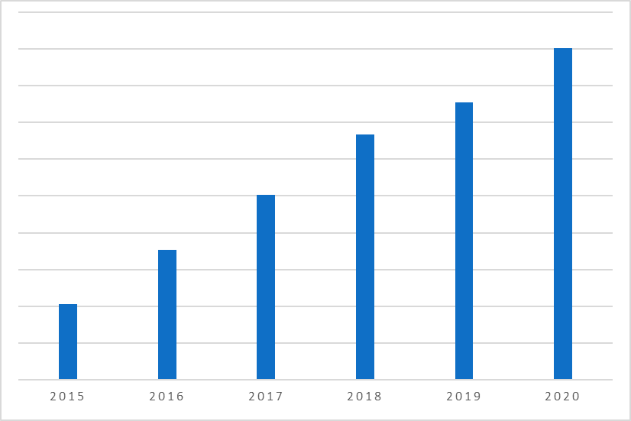
Services de base de la plate-forme eHealth
Nombre de transactions via les services de base eHealth
  4.122.144.738 en 2015
  7.067.227.936 en 2016
  10.055.636.938 en 2017
  13.332.679.791 en 2018
  15.095.149.373 en 2019
  15.095.149.373 en 2019
  18.025.871.980 en 2020 (+ 19,41%)
Notes:
NL

Slide 11
Certificats eHealth
Délivrés gratuitement par la plate-forme eHealth aux
  prestataires et établissements de soins
  développeurs de logiciels pour prestataires et établissements de soins
Fonctionnalités
  possibilité pour le prestataire ou l’établissement de soins d’authentifier son logiciel lors de l’appel à des services web, notamment en demandant un jeton d’accès pour accéder à ces services
  possibilité de chiffrer et de déchiffrer des messages, p.ex. lors de l’utilisation de la eHealthBox
  en même temps qu’un mot de passe correspondant, fallback pour l’authentification d’un prestataire de soins s’il n’est pas en mesure de s’authentifier au moyen de son eID, Itsme ou TOTP
Peuvent être demandés et installés au moyen d’une application téléchargeable sur le portail de la plate-forme eHealth

Slide 12
Certificats eHealth
23.009 certificats créés en 2020
43.429 certificats actifs liés à des professionnels au 31/12/2020
8.908 certificats actifs liés à des institutions au 31/12/2020
Notes:
NL

Slide 13
Gestion intégrée des utilisateurs et des accès
Permet de garantir que seuls les prestataires et établissements de soins aient accès
  aux services auxquels ils peuvent accéder
  concernant les personnes pour lesquelles ils ont reçu l’accès
Les règles d’accès sont fixées par la loi et par les autorisations du Comité de sécurité de l’information
Etapes
  identification de l’utilisateur
  authentification de l’identité de l’utilisateur
  contrôle des qualités (p.ex. médecin, pharmacien)
  contrôles des relations (p.ex. relation thérapeutique avec le patient)
  autorisation

Slide 14
Gestion intégrée des utilisateurs et des accès

Slide 15
Chiffrement end-to-end
Services permettant de chiffrer des messages destinés à des prestataires ou établissements de soins
Sont utilisés, entre autres, dans le cadre de l’utilisation du service eHealthBox ou de prescriptions électroniques (Recip-e)
2 services
  ETKDepot pour le chiffrement vers un destinataire connu (chiffrement asymétrique)
  KGSS pour le chiffrement vers un destinataire inconnu (chiffrement symétrique)

Slide 16
Chiffrement destinataire connu
Healthcare actor
Person or entity
eHealth platform
Internet
1
3
Connector or
other software to
generate key pair
Authenticates sender
2
4
Sends
public key
Identification
certificate
Identificationcertificate
Stores
public key
Web service
Register key
2
Public keys
repository
Stores private key
in a secure way

Slide 17
Chiffrement destinataire connu
Message originator
eHealth platform
Internet
1
Identification certificate
Web service
Ask public key
2
Identification
certificate
Asks for public key
Authenticates sender
Send message
Any protocol
3
4
Sends
public key
Encrypts
message
Identification
certificate
Message recipient
Public keys
repository
5
Stored
private
key
Decrypts message

Slide 18
Chiffrement destinataire inconnu
Key
Management
/ Depot
Encrypted with public key of user 1
Encrypted with public key of user 2
Symmetric key
Symmetric key
2 sends key
5 receives key
User 1
Originator
1 asks for key
User 2
Recipient
4 justifies right to
obtain key
4 justifies right to
obtain message
3 sends encrypted message
Encrypted with public key of Message depot
5 receives message
Encrypted with public key of user 2
Message encrypted with
symmetric key
Messages
Depot
Message encrypted with
symmetric key
Message encrypted with
symmetric key

Slide 19
Datation électronique (timestamping)
Le timestamping (ou datation électronique ou horodatage certifié) est un système qui permet de conserver la preuve de l'existence d'un document et de son contenu à une date donnée
Le terme ‘preuve’ indique le fait que personne, pas même le propriétaire du document, ne peut modifier le certificat de timestamping

Slide 20


Timestamping: exemple
1
prescription A
prescription B
electronic
signature
5
2
Hashcode A
Hashcode B
3
6
Timestamp bag
4
Archive
Electronic
timestamping
6
Archive

Slide 21
Répertoire des références (hub-metahub)
Le service ‘Répertoire des références’ (Metahub) de la plate-forme eHealth ainsi que les services annexes ‘Consent’, ‘Therlink’ et ‘Exclusions’ constituent un ensemble de services permettant de gérer l’accès aux données médicales d’un patient
Services sont accessibles, selon les cas, aux hubs, aux prestataires de soins individuels, à certaines institutions de soins comme les hôpitaux ou les pharmacies et enfin aux patients
Il s’agit donc, en d’autres termes, d’un index des données personnelles relatives à la santé des patients
Un tel index est la clef de voûte de la mise en place de tout système décentralisé de partage de données de santé entre prestataires et établissements de soins

Slide 22






Répertoire des références (hub-metahub)
3 Retrieve data from hub A
A
1 : Where can we find data?
2 : In hub A and C
4 :
All data available
3 : Retrieve data from hub C
C
B

Slide 23




Données extramurales : coffres-forts
A
InterMed
BruSafe
C
B

Slide 24
eHealthBox
Boîte aux lettres électronique sécurisée, développée spécifiquement pour les prestataires de soins et les institutions
Objectif: assurer une communication électronique sécurisée des données médicales et confidentielles utiles entre les acteurs des soins de santé belges
Disponible comme
  service web (accessible via un logiciel médical)
    pour lequel notamment un service web développé par la plate-forme eHealth permet d’envoyer des messages vers l’eBox citoyen et l’eBox entreprise à partir du logiciel du prestataire de soins
  application web (accessible via un ordinateur et une eID/ITSME ou TOTP)

Slide 25
Organes de gouvernance
Comité de gestion de la plate-forme eHealth
  gère l’institution
  composition
    représentants des prestataires et établissements de soins
    représentants des mutualités
    représentants des services publics en charge de la santé de tous les niveaux de pouvoir
    représentants du ministre fédéral de la Santé publique et d’Agoria
Comité de concertation des utilisateurs
  organe consultatif
  assiste le Comité de gestion de la plate-forme eHealth dans le cadre de l’exécution de ses missions
  a des groupes de travail fixes et thématiques

Slide 26
Organes de gouvernance
Comité de sécurité de l’information nommé par le Parlement (anciennement, le Comité sectoriel de la Santé institué auprès de la Commission de la protection de la vie privée)
  rend des autorisations contraignantes en vue de l’échange de données de santé
  fixe les règles relatives à la sécurité de l'information et à la protection de la vie privée lors du traitement de données relatives à la santé
Conférence interministérielle santé publique
  Ministres de la Santé de tous les niveaux de pouvoir
  préparation par le groupe de travail intercabinet (GTI)
  coordination de la politique de la santé

Slide 27
Roadmap eSanté 3.0
(2019-2021)

Slide 28
Clusters
Cluster 0 Fondements
Cluster 1 Transversalité
Cluster 2 Support
Cluster 3 Excellence opérationnelle
Cluster 4 Prestataires de soins et institutions de soins
Cluster 5
Le patient en qualité de copilote
Cluster 6 eSanté & mutualités

Slide 29
Cluster 0 – Clarifier & harmoniser les concepts
Consentement éclairé
  confirmation de la logique de l’opt-in
  un seul consentement pour le partage des données dans tout le pays
    pas de granularité
    source authentique auprès de la plate-forme eHealth
    possibilités de copies locales synchronisées
  possibilité pour le patient d’être informé via son eBox citoyen de la modification de son consentement par un tiers
    en production (mi-décembre 2020)
  préparation par le SPF d’une campagne de communication
  COVID-19 > accord pour publier les résultats des tests sur les portails sans consentement
    le patient peut consulter ses résultats asap

Slide 30
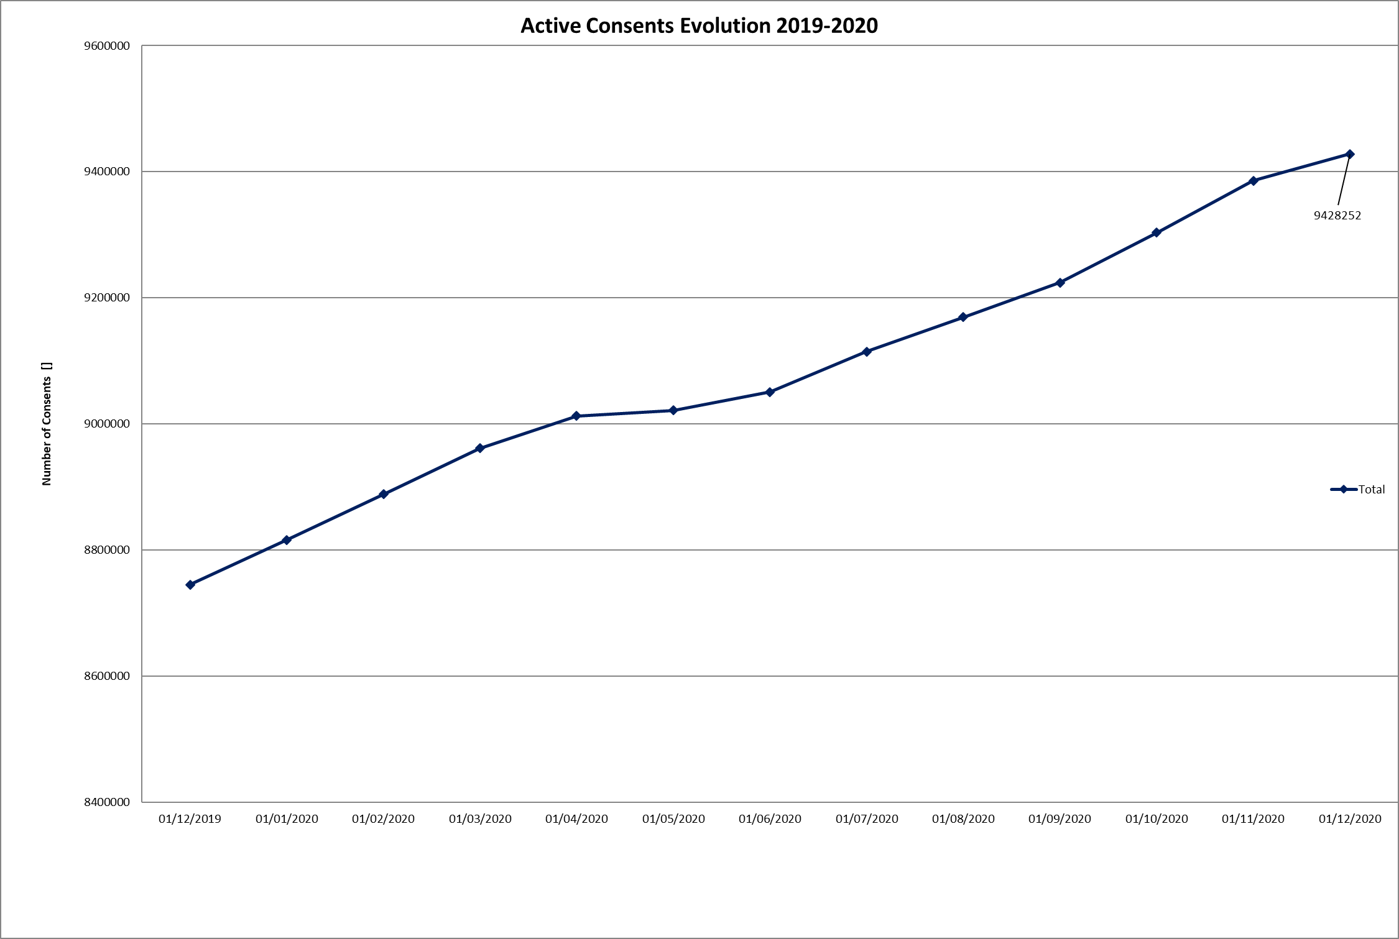
Cluster 0 – Data sharing consents
22/03/2021: 9.632.719 personnes ont donné leur consentement éclairé pour le partage de données

Slide 31
Cluster 0 – Clarifier & Harmoniser les concepts (1/2)
Relations thérapeutiques, de soins et exclusions
  source authentique pour les exclusions: plate-forme eHealth
    possibilités de copies locales synchronisées
  meilleure harmonisation mutuelle des différents portails et personal health viewer (PHV)
    en cours
Mandats et relations parents-enfants
  nécessité d’une meilleure harmonisation mutuelle pour la gestion des mandats entre les différents hubs/coffres-forts
    analyse as-is et propositions to-be en cours

Slide 32
Cluster 0 – Clarifier & Harmoniser les concepts (2/2)
Matrice des accès
  proposition et analyse d’une modification du paradigme en cours
    le rôle de la matrice des accès serait revu et deviendrait indicatif en vue de son accessibilité pour tous les prestataires de soins AR78
    périmètre limité (certaines données seraient exclues)
    renforcement des concepts existants tels le consentement
    introduction de mesures préventives et correctives

Slide 33
Cluster 0 – Relations de soins
2021
  développement de services concernant la banque de données résiduaire qui sont utiles au projet BelRAI Flandre et autres
  extension possible de la banque de données résiduaire à
    d’autres applications
    moyennant le chiffrement des relations de soins dont il est possible de déduire des informations relatives à la santé

Slide 34
Cluster 0 – Circles of trust
Circles of trust (CoT)
  définit de manière objective
    qui exécute quels contrôles
    comment implémenter les principes fondamentaux de sécurité de l’information et de protection de la vie privée
    quels mécanismes de contrôle doivent être mis en œuvre
  règlement approuvé
    par le Comité de gestion de la plate-forme eHealth le 10 septembre 2019
    par le Comité de sécurité de l’information le 1er octobre 2019
    voir https://www.ehealth.fgov.be/ehealthplatform/fr/reglements
  1er use case implémenté dans le cadre de COVID-19
    les laboratoires de biologie clinique et les hôpitaux doivent remplir la déclaration sur l’honneur afin de pouvoir déléguer la consultation du registre national et des registres BCSS ainsi que la création d’un numéro Bis au personnel administratif

Slide 35
Cluster 3 – Business continuity
Performance et disponibilité optimales des applications destinées aux utilisateurs finaux
Méthode
  SLA
    relatifs à la disponibilité et à la performance
    difficulté: end-to-end (mise en place prioritaire en 2020)
  suppression des single points of failures (SPOF) dans tous les environnements (p.ex. troisième centre de données pour la plate-forme eHealth)
  surveillance end-to-end
  dashboard central & supervision
  gestion des incidents
  gestion des problèmes
  planning de capacité
  calendrier des releases & interventions accessibles au public
  importance de l’exhaustivité!

Slide 36
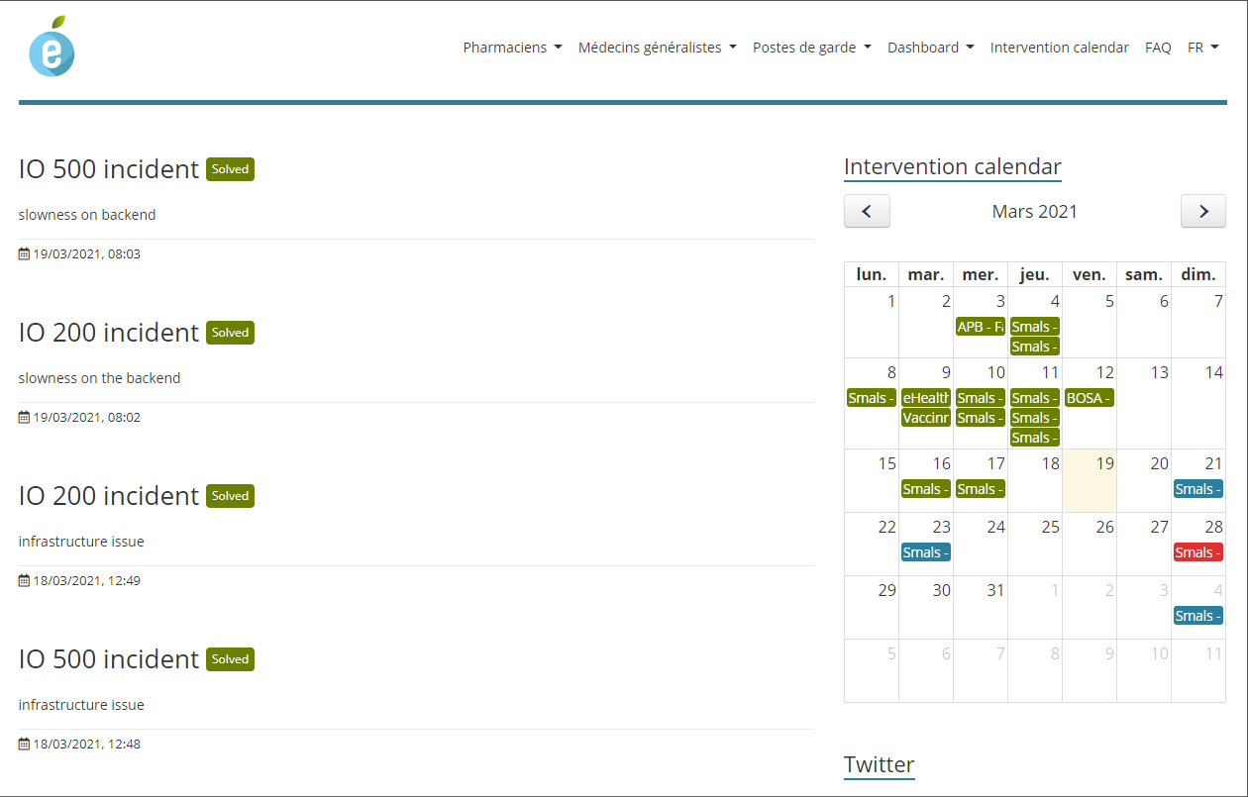
Cluster 3 – Business continuity
www.status.ehealth.fgov.be

Slide 37
Cluster 3 – Enregistrement des logiciels
2020
  définitions des critères pour les logiciels infirmiers
    critères approuvés
    documentation publiée
  tests supplémentaires pour médecins généralistes
    report de certains critères à 2021
      LOINC Labo, Mult-eMediatt, …
  révisions complètes des critères pour les kinésithérapeutes
    critères approuvés
    documentation en cours de rédaction

Slide 38
Cluster 3 – Enregistrement des logiciels
2020
  lancement d’un groupe de travail destiné à définir les critères pour les logiciels dentistes
    V0 d’une liste de critères finalisée et en cours de validation
  évaluation nouveaux services Recip-e v4 dans les logiciels
  soutien lors de l’évaluation de l’intégration de la banque de données des médicaments actuelle (SAM v2) dans les logiciels
  support à l’établissement des critères et des tests sur le schéma de médication
    une session de tests portant sur un set simplifié a été exécutée avec succès

Slide 39
Cluster 3 – Enregistrement des logiciels
2021
  enregistrement des logiciels pour les infirmiers (se poursuivra en 2022)
  enregistrement des logiciels pour les kinés (se poursuivra en 2022)
    publication de la documentation prévue en Q1 2021
  finalisation et publication des critères pour les logiciels destinés aux dentistes
  définition des critères pour les sages-femmes

Slide 40
Cluster 4 – Mult-eMediatt (e-CIT)
Mise en place d’un système ‘sans papier’ de certificats d’incapacité de travail délivrés par les médecins généralistes
3 locomotives: INAMI/CIN/Plate-forme eHealth
  phase 1 > accord concernant l’informatisation des certificats d’incapacité de travail d’ici septembre / octobre 2021 pour
    Medex, HR Rail
    le flux vers les organismes assureurs
  phase 2 > extension au secteur privé
    après approbation au Conseil national du travail
    timing encore à définir
  adaptation des règles business et de la documentation technique
    en cours
  évaluation des mini-labs pour intégration dans les logiciels médicaux
    2ème semestre 2021
    projet soutenu par la médicomut

Slide 41
Cluster 4 – Prescription électronique
2020
  implémentation connector v4 pour tous les logiciels
  permet aux prescripteurs de définir une durée de validité de 1 jour à 1 an pour les prescriptions électroniques de médicaments
    tous les logiciels des prescripteurs et des pharmacies ont été adaptés à cet effet
    au cours d’une période transitoire, la durée de validité de 3 mois a été appliquée pour les prescriptions électroniques de médicaments
    cette période transitoire a duré jusqu’au 1er octobre 2020 suite aux priorités liées à la crise de la COVID-19
  la plate-forme eHealth a coordonné avec l’INAMI l’évaluation des logiciels en ce qui concerne l’intégration correcte des nouveaux services Recip-e v4
  mise en place de mesures de business continuity pour les services Recip-e des pharmacies
    en cas de problème technique, la procédure d’urgence permet aux pharmacies de télécharger la prescription électronique auprès de Recip-e

Slide 42
Cluster 4 – Prescription électronique
2021
  dématérialisation Recip-e
    en fonction des priorités liées à la COVID-19
    les pharmaciens pourront télécharger et traiter les prescriptions électroniques sur la base de l’eID du patient
    les prescripteurs ne doivent plus imprimer et remettre au patient la preuve de la prescription électronique
    prescription 1 seul produit
  applis mobiles
    applis patients prescriptions ouvertes
    développements partenaires: appli mobile pour la consultation des notices d’emploi des médicaments prescrits
  hébergement fournisseur

Slide 43
Cluster 4 – BelRai
2019-2020
  accès aux relations thérapeutiques
    création d’une relation thérapeutique entre un prestataire de soins et un patient dans l’application web BelRAI 2.0
    accès pour contrôler les exclusions thérapeutiques
  intégration en cours dans le répertoire des références
    but: informer les prestataires de soins sur l’existence d’une évaluation pour leur patient
  service web BelRAI pour nouveaux groupes-cibles
    psychologue clinique
    orthopédagogue clinique
    prestataires de soins individuels (en cours)

Slide 44
Cluster 4 – BelRai
2020-2021
  application web MyBelRAI pour les patients
    phase 1: accès du patient aux résultats d’évaluation au moyen d’une application web intégrée dans le portail MaSanté
    phase 2: extension de l’accès aux mandataires du patient
  application web BelRAI pour les organisations
    utilisation des notions CoT/no CoT
  BelRAI Flandre
    application web pour création du BelRAI screener et mise à la disposition des résultats
    application web de gestion des relations de soins pour les institutions et leurs collaborateurs
    création banque de données des relations de soins auprès de eHealth pour les institutions de soins sans source authentique
    public cible: CPAS, caisses de soins, services d’assistance sociale et services d’aide familiale et de soins à domicile complémentaires

Slide 45
Cluster 4 – VIDIS
(Virtual Integrated Drug Information System)
2020
  possibilité de consultation du schéma de médication par les patients dans le Personal Health Viewer
  possibilité de consultation du schéma de médication par les prestataires de soins (médecins, dentistes, infirmiers, sages-femmes et pharmaciens) qui ont une relation thérapeutique avec le patient, à condition que le patient ait donné son consentement éclairé pour le partage de données

Slide 46
Cluster 4 – VIDIS
(Virtual Integrated Drug Information System)
2021
  appli mobile avec les fonctionnalités de base VIDIS pour les citoyens
    a été accélérée par la dématérialisation des prescriptions qui entre en vigueur le 01/06/2021 (fixée dans la loi)
  au cours de la première phase, l’appli mobile doit permettre à tout citoyen belge, sans dépendre d’applis commerciales, de se procurer ses prescriptions électroniques sous forme dématérialisée auprès du pharmacien (continuité des soins de santé)
  dans les phases ultérieures, cette application mobile sera élargie avec d’autres fonctionnalités VIDIS telles la consultation du schéma de médication, la délivrance de médicaments, les autorisations de remboursement, les notes journaux

Slide 47
eBirth v2: déclaration de naissance électronique
2020-2021
  simplification de 3 flux
    création automatique d’un NISS pour le nouveau-né
      besoin de modifier la loi
    données de santé transmises aux autorités compétentes
      en provenance du DPI de l’hôpital
      via le connecteur de Healthdata (réutilisation)
    données socio-économiques et statistiques transmises aux autorités compétentes
      via le datawarehouse de la BCSS (réutilisation)

Slide 48
Demandes & résultats labo
2020-2021
  envoi électronique de demandes d’analyses de laboratoire
  envoi électronique des résultats d’analyses
    de manière structurée (format FHIR) et
    codée (format LOINC)
  besoin d’adapter les logiciels des médecins et des laboratoires
  2ème semestre 2021
    pour l’envoi des résultats d’analyses pour les tests les plus courants
    pour l’envoi électronique de la demande d’analyse au moyen d’une solution temporaire jusqu’à ce que le projet de l’INAMI relatif aux prescriptions de renvoi soit opérationnel

Slide 49
Cluster 5 – Orgadon
En production depuis juillet 2020
Enregistrement en ligne des déclarations de volonté pour le don d’organe
Comment ?
  chez leur médecin généraliste
  directement via www.masanté.be
Quelles options ?
  un don d’organes pour transplantation
  un don de matériel corporel humain (cellules et tissus)
    à utiliser pour la transplantation chez un patient qui en a besoin
    à utiliser pour la production de médicaments ou de traitements innovants
    à utiliser pour la recherche scientifique, par exemple pour mieux identifier la cause d’une affection ou pour trouver de nouveaux traitements

Slide 50

Cluster 5 – Orgadon
2021
  automatisation de l’accès à la banque de données Orgadon pour les gestionnaires du matériel corporel humain et les coordinateurs des biobanques
  recours à un centre d’appel pour répondre aux questions des fournisseurs de matériel corporel humain

Slide 51

Cluster 5 – MaSanté

Slide 52
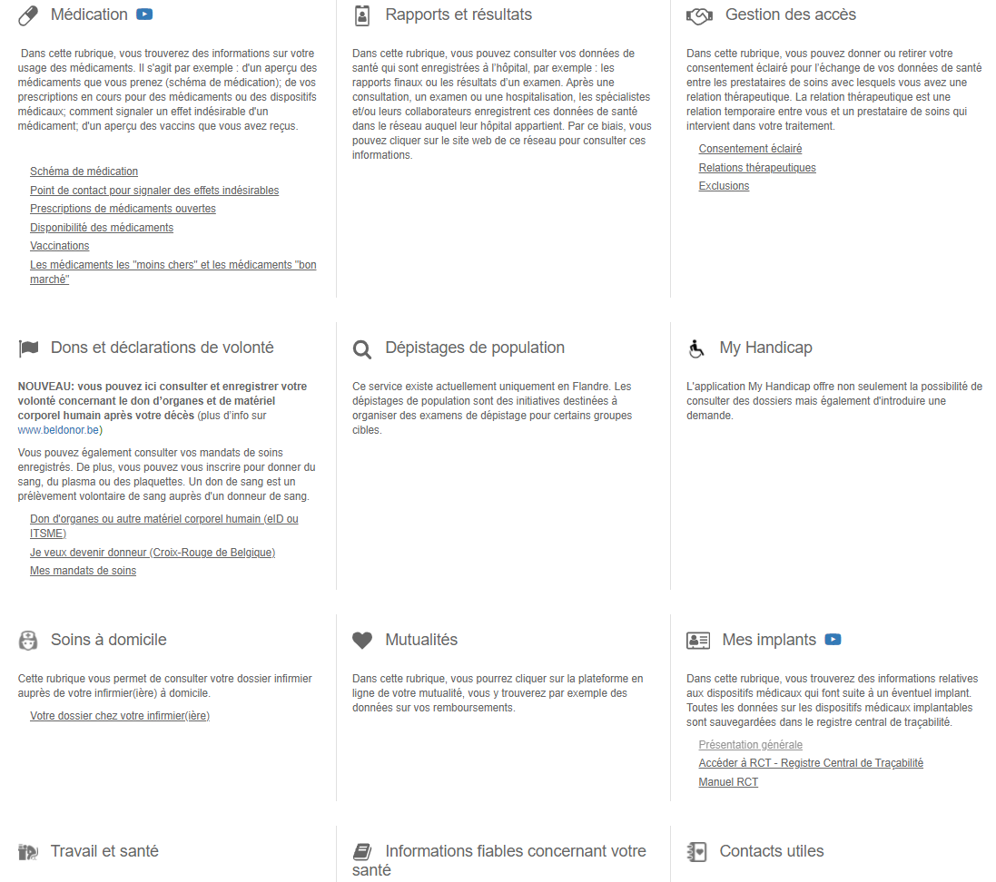
Cluster 5 – MaSanté

Slide 53

Cluster 5 – MaSanté

Slide 54
Cluster 6 – eSanté et mutualités
2019-2020
  Portail MyCarenet en tant que point d’accès des prestataires de soins aux services web du CIN
    MemberData
    tarification
    détenteur du DMG
    accessible pour les médecins, les infirmiers, les kinésithérapeutes, les dentistes, les sages-femmes, les orthopédistes, ...
    extension aux centres de planning familial, aux centres de rééducation et aux initiatives d'habitations protégées
  Service « données du membre »
    permet à tout organisme ou prestataire de soins autorisé de consulter les informations (assurabilité et droits dérivés) de l’usager de soins qui sont nécessaires à une facturation ou une prestation de soins ou de produits correcte
    remplacera le service ‘assurabilité’
    il est prévu un service synchrone et asynchrone qui sera intégré dans les logiciels des praticiens
    une application web est également disponible sur le portail MyCarenet

Slide 55
Cluster 6 – eSanté et mutualités
2020
  eAgreement
    certains traitements doivent faire l’objet de l’accord d’un médecin-conseil de la mutualité pour être remboursés par l’assurance maladie
    le service actuel Chapitre IV sera remplacé
      le prestataire de soins autorisé peut envoyer ses demandes d’accord par la voie numérique et consulter les accords par la voie numérique
      dans une première phase, pour les kinésithérapeutes dont les demandes d’accord sont, à l’heure actuelle, uniquement introduites sur papier
  eAttest extension
    extension aux médecins spécialistes dans les hôpitaux de la possibilité d’envoyer les attestations de soins donnés par la voie numérique aux mutualités
  Messages business en cas d’indisponibilité
    concertation entre le CIN et les fournisseurs de logiciels dans le cadre de la mise en œuvre des mesures de business continuity => des messages erreurs sont envoyés dès que des problèmes sont constatés
    messages clairs pour les utilisateurs mentionnant les actions à entreprendre

Slide 56
Cluster 6 – eSanté et mutualités
2021
  eAttest et eFact pour les kinésithérapeutes
    les deux services seront rendus accessibles aux kinésithérapeutes
  Statistiques pathologies kinésithérapeutes
    collecte électronique des pathologies traitées par les kinésithérapeutes, en vue de l’établissement de statistiques

Slide 57
Projets & réalisations COVID-19

Slide 58
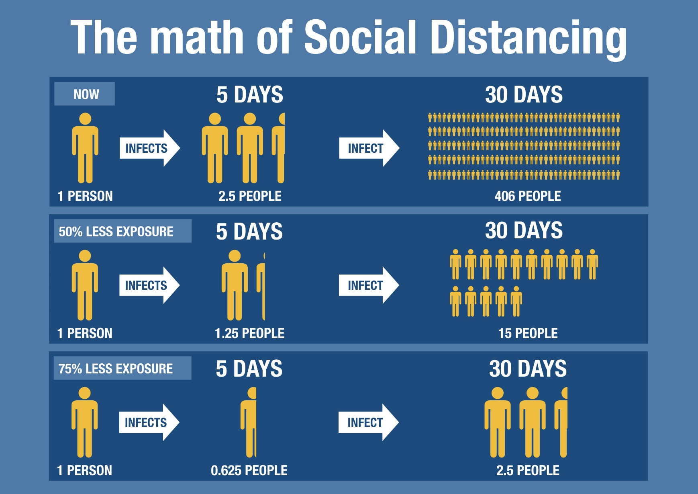
Comment limiter la propagation ?
Source UNamur

Slide 59
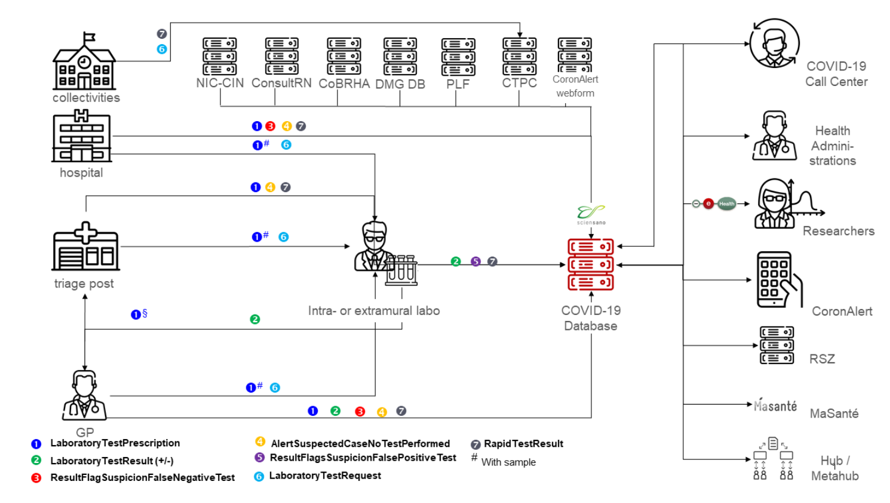
Healthdata (Sciensano)
Banque de données COVID-19 Test Results créée par le Comité interfédéral « Testing & Tracing »

Slide 60
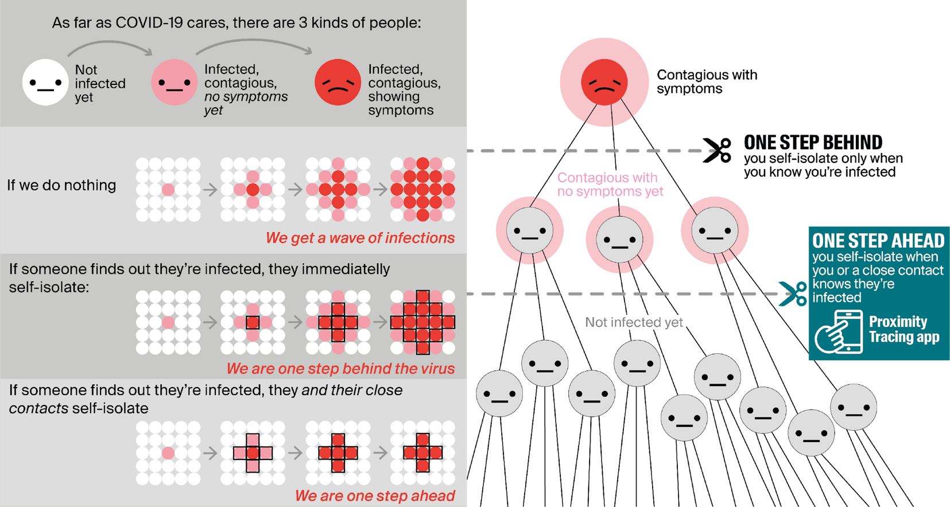
Importance du traçage des contacts

Slide 61
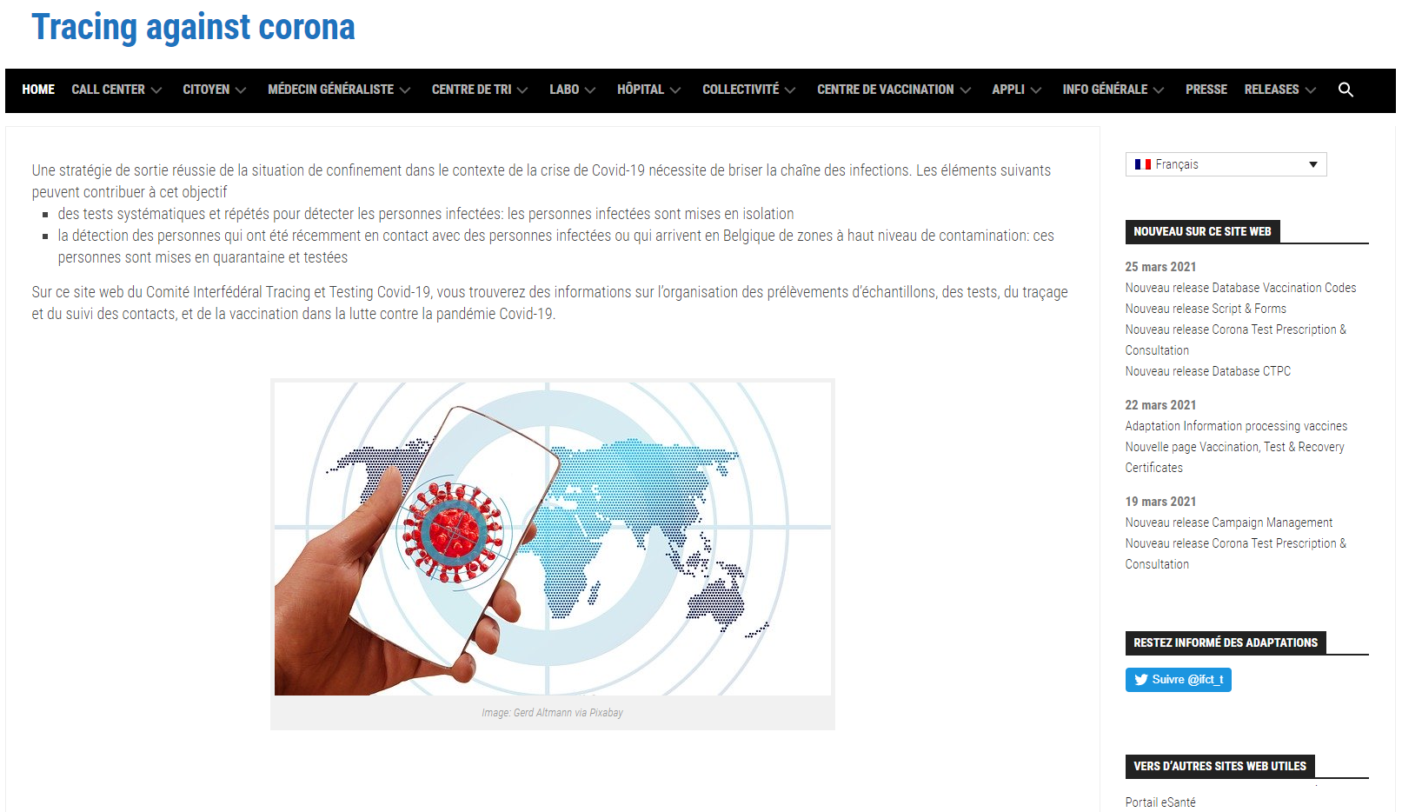
Stratégies & méthodes de traçage
https://www.corona-tracking.info

Slide 62
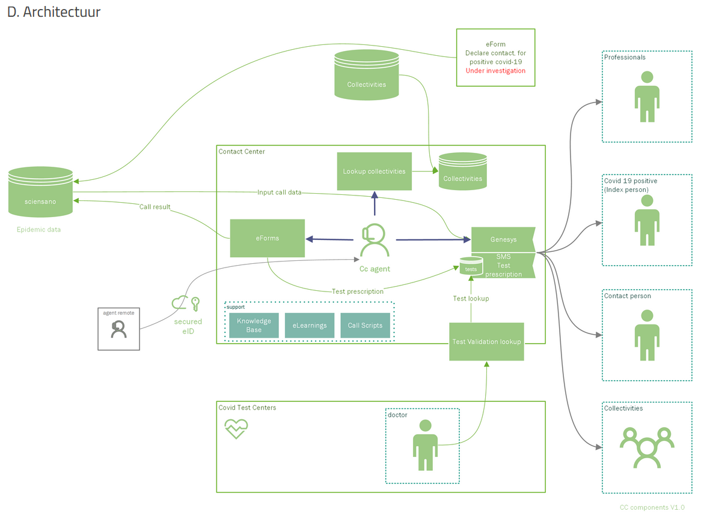
COVID-19 Call center

Slide 63
Coronalert
App mobile qui aide les citoyens à se protéger mutuellement et à freiner la propagation de la COVID-19 en permettant
  de savoir si l’utilisateur a été en contact étroit avec un autre utilisateur de Coronalert qui a été testé positif à la COVID-19, sans savoir de qui il s’agit
  d’avertir anonymement les contacts étroits de l’utilisateur si ce dernier a été testé positif à la COVID-19
  d’accélérer collectivement la détection des contacts
  de facto, d’aider à stopper la propagation du virus
Agoria Award 2020 dans la catégorie du ‘meilleur projet eGov’

Slide 64
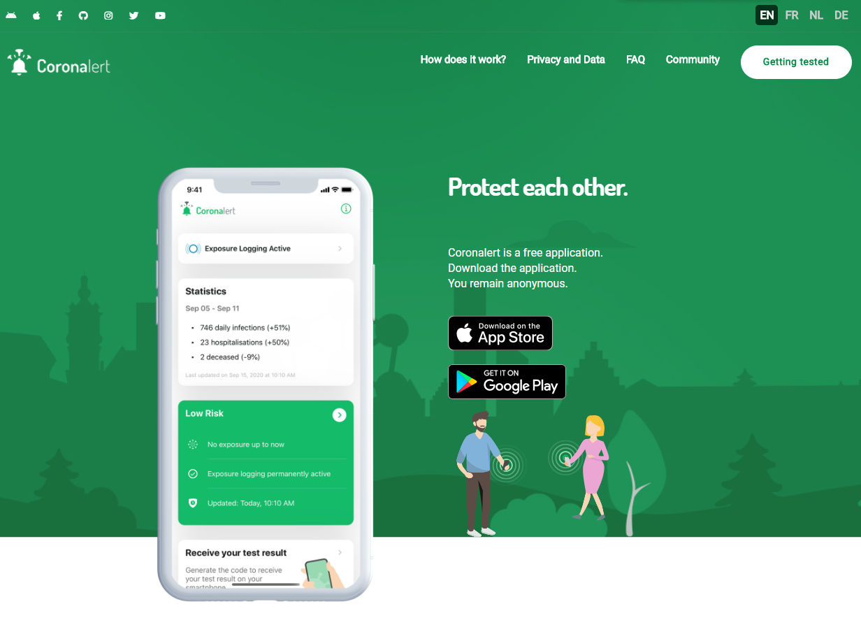

Slide 65
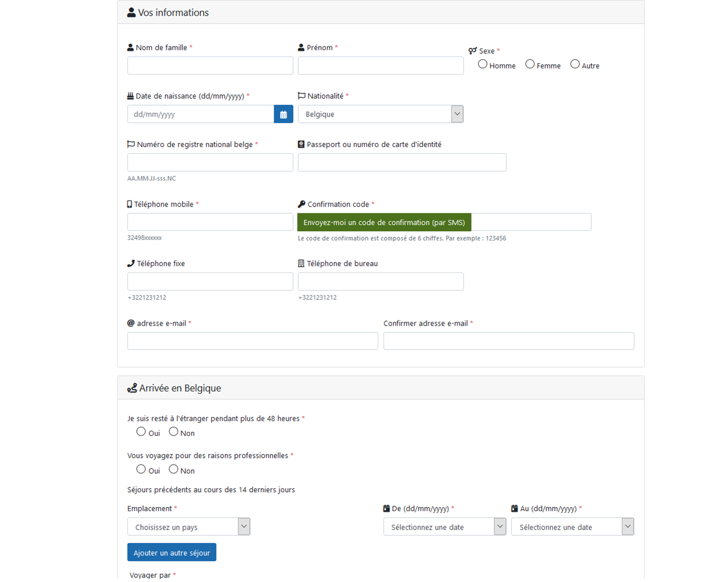
Formulaire de Localisation du Passager
Après un séjour à l'étranger, il est obligatoire de lire compléter un formulaire Passenger Locator Form dans les 48 heures avant votre arrivée en Belgique

Slide 66
Corona Test Prescription & Consultation
La validation des codes PCR désormais accessible aux médecins d’entreprise et aux médecins de collectivité
  auparavant uniquement pour les médecins généralistes
Fonctionnalités
  demande de prescription d’un test COVID pour les personnes faisant partie de l’entreprise ou de la collectivité du médecin et qui sont considérées comme des contacts à haut risque pour lesquelles un test s’avère nécessaire
  demande d’analyse à un laboratoire; si le médecin prélève lui-même le test, il peut demander l’analyse au laboratoire
  consultation: le médecin a accès à une liste détaillée de l’ensemble des demandes et résultats pour les patients liés à son entreprise ou collectivité

Slide 67
eHealthCreaBis
Mise en production en juin 2020
Dans le cadre de la crise sanitaire, le NISS (Numéro d’Identification la Sécurité Sociale) est un identifiant nécessaire dans le cadre des prescriptions de tests de dépistage COVID
  un NISS peut être constitué
    soit du numéro de registre national (attribué par le Registre National)
    soit d’un numéro BIS, attribué par la Banque Carrefour de la sécurité sociale pour les personnes n’ayant pas de numéro de registre National (ce numéro BIS est stocké dans le registre BIS)
  il est dès lors important que les médecins ne possédant pas de logiciel médical puissent être en capacité de créer des numéros BIS

Slide 68
eHealthCreaBis
Qui reçoit un numéro BIS ?
  les personnes qui ne sont pas enregistrées dans le registre national, mais qui entretiennent tout de même des relations étroites et stables avec la Belgique dans différentes secteurs (sécurité sociale, santé,..)
  ce numéro BIS ne peut être créé par le médecin qu’en présence du patient et à la condition que ce dernier présente au médecin un document d’identité valable
Le numéro BIS créé sera ensuite utilisé comme numéro d’identification unique dans toutes les relations de cette personne avec les autorités belges, les administrations, les acteurs de la santé

Slide 69
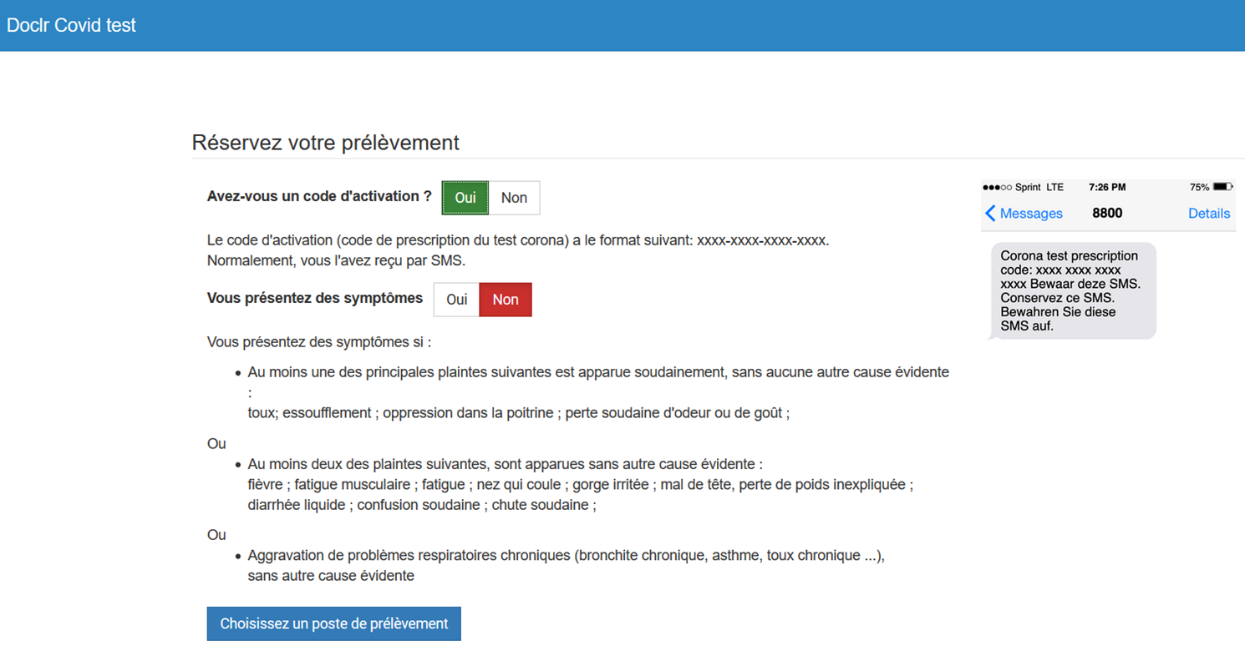
Système central de réservation de prélèvements
Webapp qui permet de rendre publics, par poste de prélèvement, les créneaux encore disponibles pour le prélèvement d’un échantillon
  les postes de prélèvement dans le voisinage sont visualisés sur une carte de sorte qu’un utilisateur puisse facilement trouver un poste de prélèvement
Les utilisateurs peuvent ensuite eux-mêmes réserver un moment de prélèvement (au moyen du système de réservation du poste de prélèvement)

Slide 70
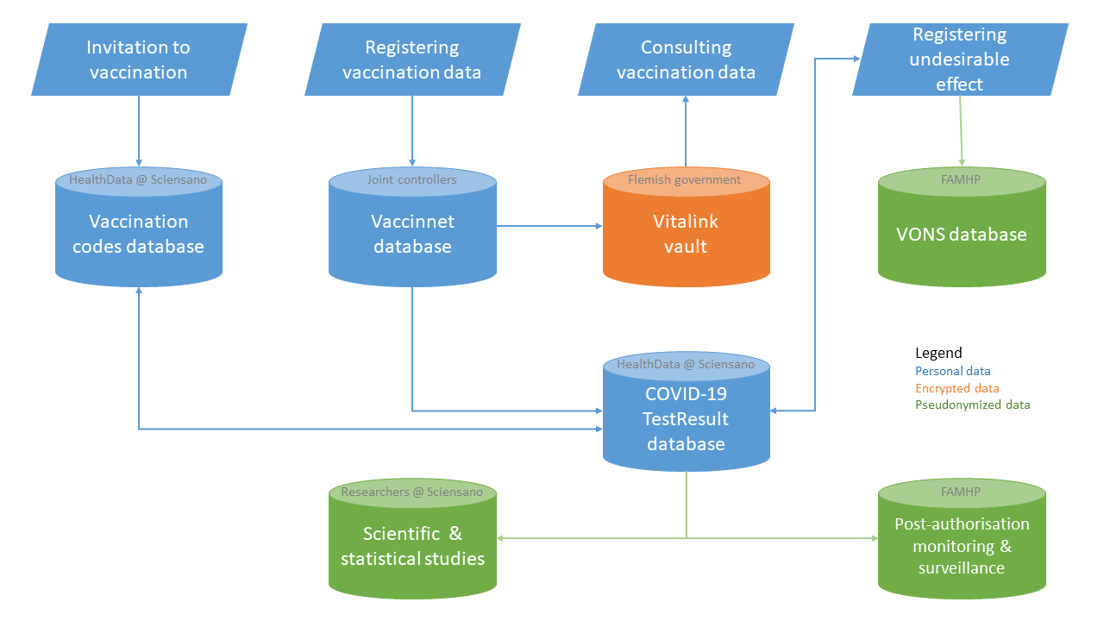
Vaccination

Slide 71
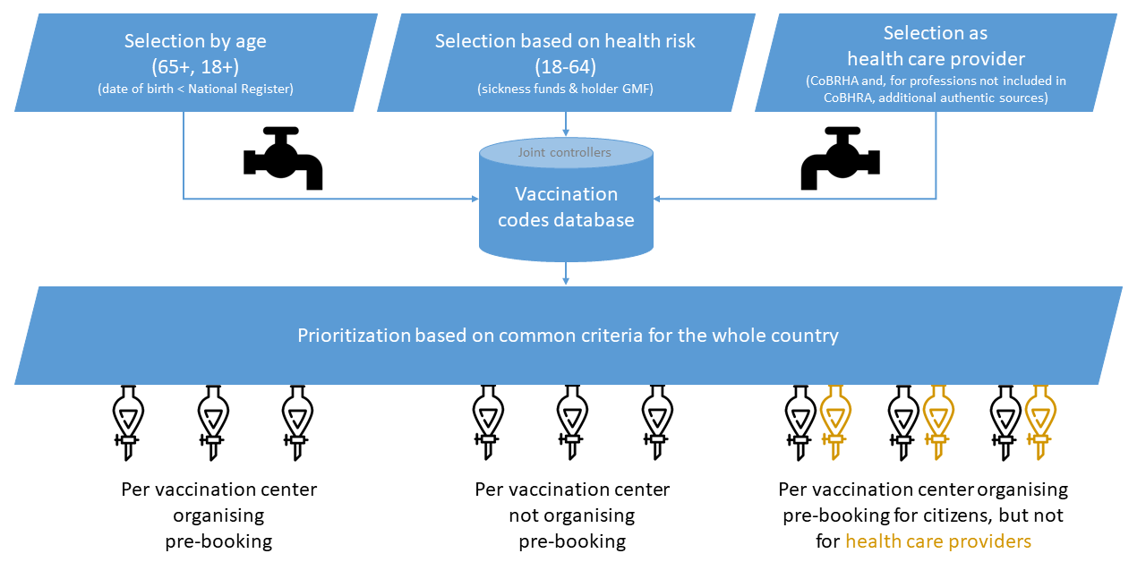
Vaccination

Slide 72
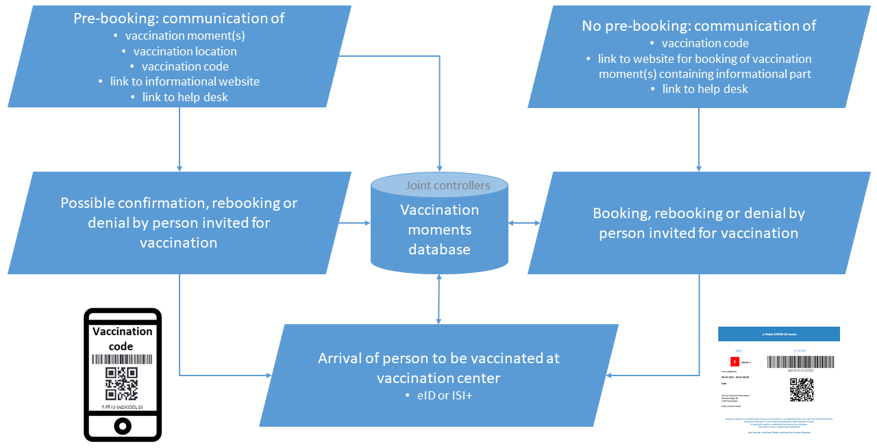
Vaccination

Slide 73


Vaccination
Enregistrement et traitement des données relatives aux vaccinations
  sur le portail eSanté : description fonctionnelle des systèmes et ﬂux d’informations qui ont fait l’objet d’une délibération du CSI, qui concerne l’enregistrement et le traitement des données relatives aux vaccinations

Slide 74
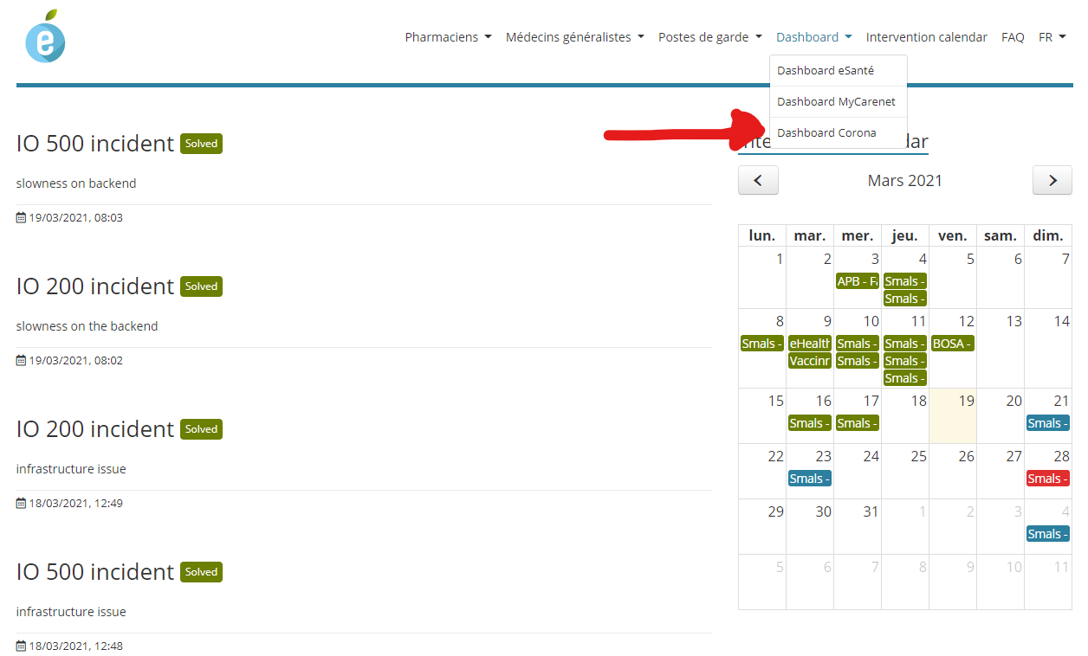
Dashboard COVID-19

Slide 75
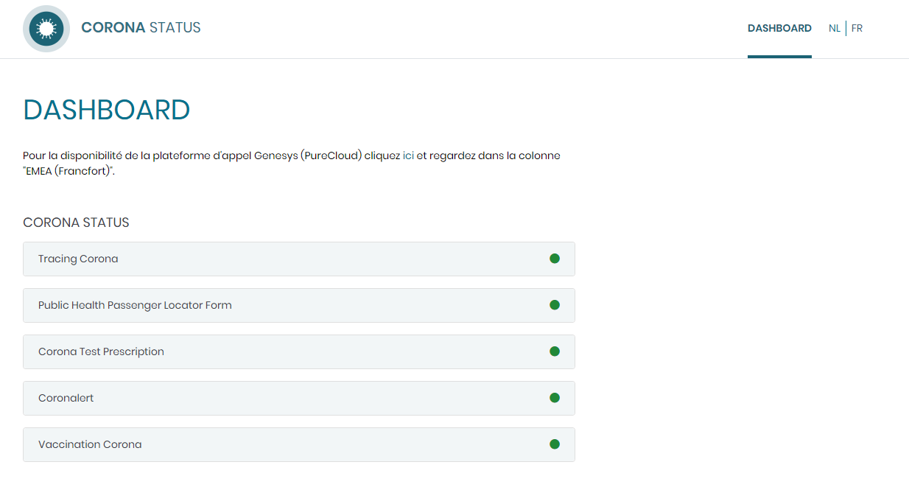
Dashboard COVID-19

Slide 76
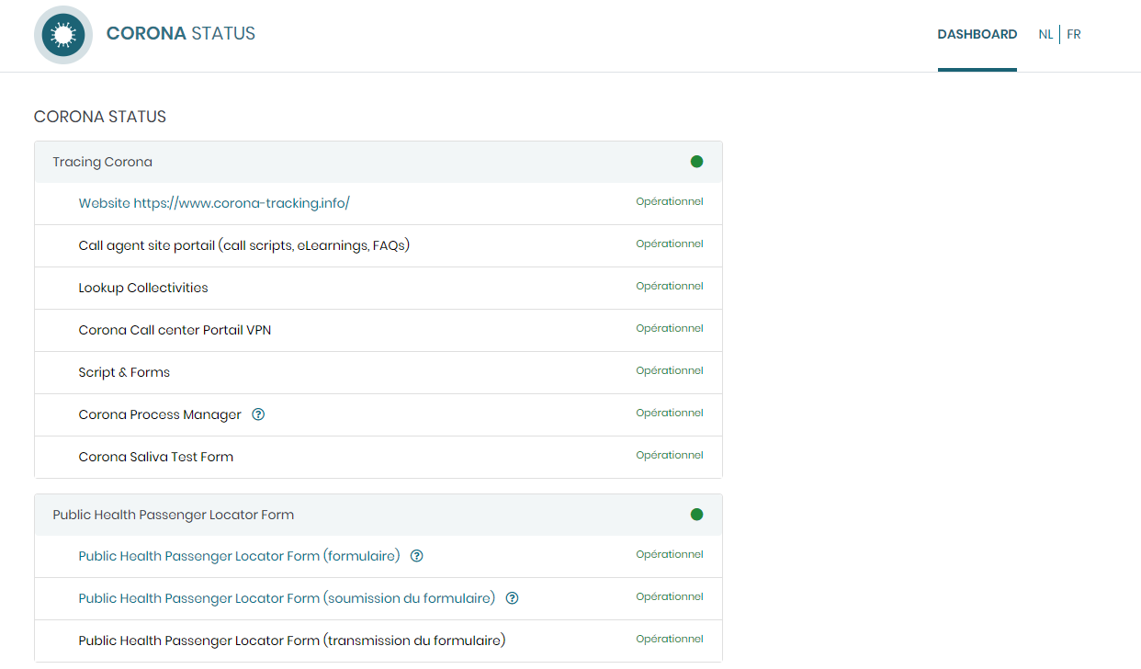
Dashboard COVID-19

Slide 77
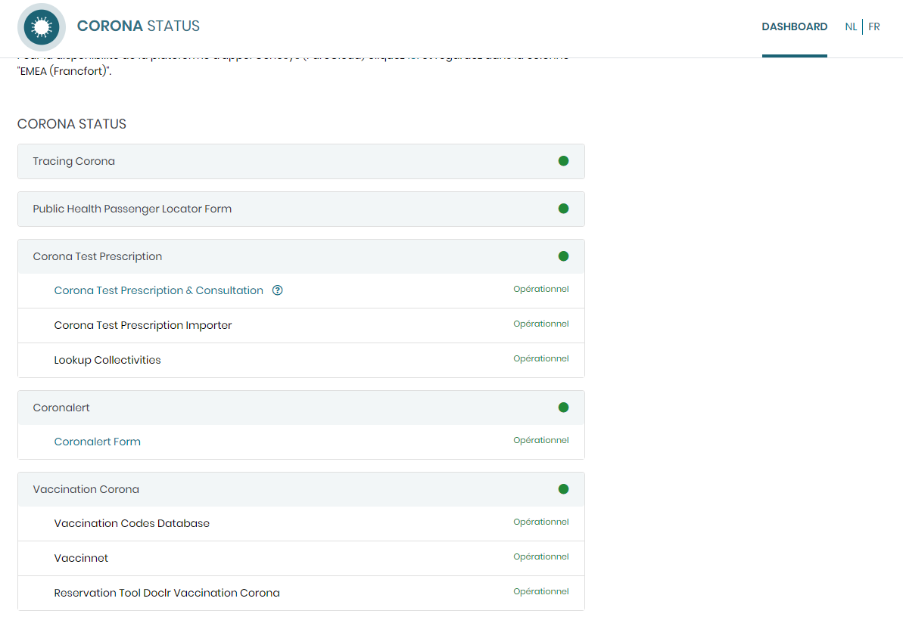
Dashboard COVID-19

